Slide 1
5 dôvodov prečo sa učiť FYZIKU

Slide 2

1. Rád robím pokusy

Slide 3

2. Chcem si vyrábať vlastné elektrické obvody

Slide 4
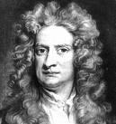


3. Chcem spoznať životy vedcov, ich prácu a teórie.

Slide 5
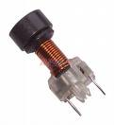

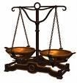
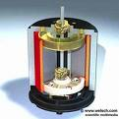
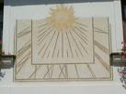
4. Chcem pochopiť princípy fungovania rôznych vecí.

Slide 6



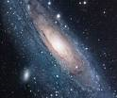


5. Zaujímam sa o vznik prírodných úkazov

Slide 7
KONIEC
Patrik SIVULIČ

